Slide 1

PROYECTO ETH-MAS
PRESENTACIÓN FINAL CAPSTONE
Ethical Hacking Multi-Agent System — Pentesting asistido por IA con control humano
PTY4614 · DUOC UC · 2026 | Rodrigo Santibáñez · Yerson Molina · David Garrido

Slide 2
PROYECTO “ETH-MAS”
INTEGRANTES DEL PROYECTO
Rodrigo Santibáñez
Backend · Auth · Frontend core
Engagement & Scope (E1)
Visualización / UI (E4, E7)
Auth & Gobernanza (E9)
Yerson Molina
Agentes · MCP · Scanning
ReconAgent & ScanAgent (E2, E3)
Servidores MCP + tools reales
Laboratorio aislado (E0)
David Garrido
LLM · Análisis · Reportería
AnalysisAgent + MITRE/CVE (E5)
ReporterAgent PDF (E6)
Mapeo ATT&CK / CVSS
Metodología: Scrum · roles rotativos PO / Scrum Master por sprint · 3 devs × 8 h/sem

Slide 3
PROYECTO “ETH-MAS”
DESCRIPCIÓN DEL PROYECTO
Problema o dolor
El pentesting manual es lento, depende del experto y es difícil de auditar.
Las herramientas de IA "todo-automático" pierden el control humano.
Riesgo real: un agente que se sale del alcance autorizado o ejecuta acciones de riesgo sin aprobación.
Propuesta de solución
ETH-MAS: pipeline de pentesting asistido por IA con control humano.
4 agentes LLM (Recon → Scan → Analysis → Reporter) que invocan herramientas reales vía MCP.
Scope y HITL aplicados en código, no en el prompt. MITRE ATT&CK como marco común.

Slide 4
PROYECTO “ETH-MAS”
OBJETIVOS DEL PROYECTO
Objetivo general
Simplificar y agilizar el proceso de auditoría de ciberseguridad (pentesting) a través de una plataforma automatizada y asistida por Inteligencia Artificial, manteniendo siempre el control y la supervisión humana.
Objetivos específicos
Reducir tiempos y costos: Automatizar las tareas repetitivas de recolección de datos y escaneo para que los auditores se enfoquen en lo crítico.
Facilitar la toma de decisiones: Traducir las vulnerabilidades técnicas complejas en riesgos de negocio comprensibles para la gerencia.
Garantizar operaciones seguras: Disminuir falsos positivos y evitar caídas de servicio gracias al sistema de aprobación humana (HITL) previo a acciones riesgosas.
Estandarizar resultados: Entregar métricas y reportes consistentes basados en marcos de ciberseguridad internacionales.

Slide 5
PROYECTO “ETH-MAS”
ALCANCES Y LIMITACIONES
Alcances
Orquestación inteligente: ETH-MAS planifica y ejecuta las 4 fases de una auditoría: Recopilación de información, Escaneo de vulnerabilidades, Análisis de resultados y Reportería.
Integración con MITRE ATT&CK: Mapea automáticamente cada vulnerabilidad encontrada con las tácticas y técnicas del framework global MITRE, mostrando exactamente cómo actuaría un atacante real.
Generación de valor dual: Produce automáticamente un reporte técnico detallado (para el equipo TI) y un reporte ejecutivo resumido (para la gerencia).
Limitaciones
No es un producto productivo desplegado.
El lab vulnerable nunca se expone a internet.
Despliegue GCP/on-prem especificado, no desplegado (se entrega on-prem, Variante B).
Modelos LLM con costo por API.
Sin explotación destructiva de los objetivos.

Slide 6
PROYECTO “ETH-MAS”
METODOLOGÍA DE TRABAJO
Scrum
Sprints de 2 semanas
Capacity 16 SP/sprint
3 devs × 8 h/sem
Backlog: 9 épicas · 24 HU
Ceremonias
Planning · Review · Retro
Daily asíncrono
Refinement semanal
MoSCoW + story points
Ingeniería
GitHub Flow (feature/HU-NN)
Conventional Commits
DoR / DoD definidos
CI: pytest + build por push
Resultado: trazabilidad HU ↔ código ↔ commit; entregas demostrables en cada sprint (Demo 1, Demo 2, Demo Final).

Slide 7
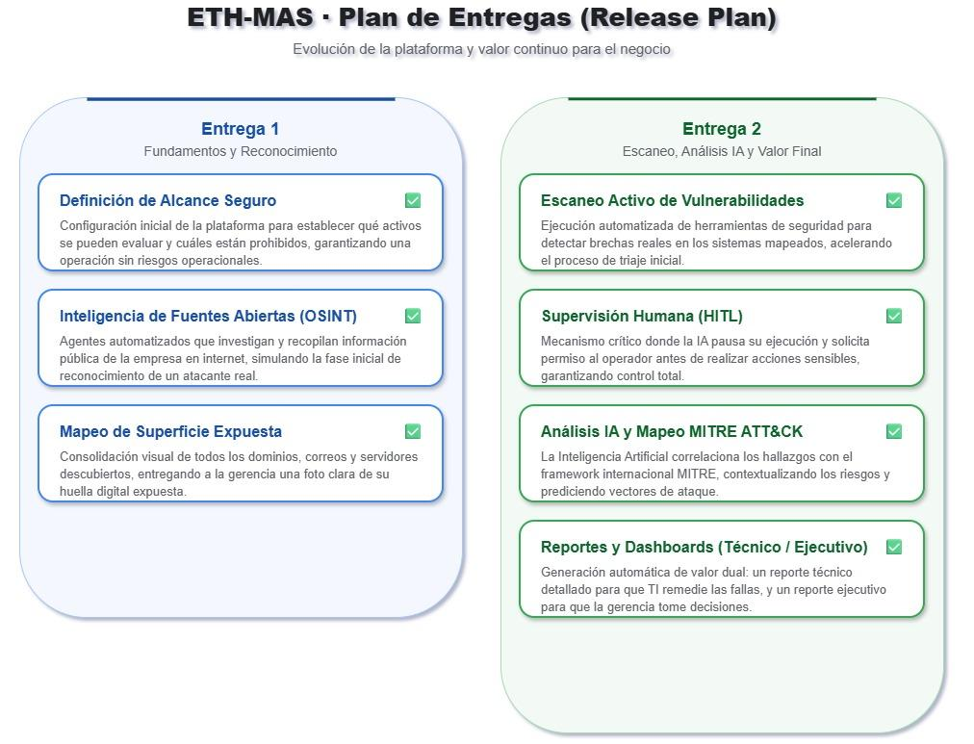
PROYECTO “ETH-MAS”
Release plan

Slide 8
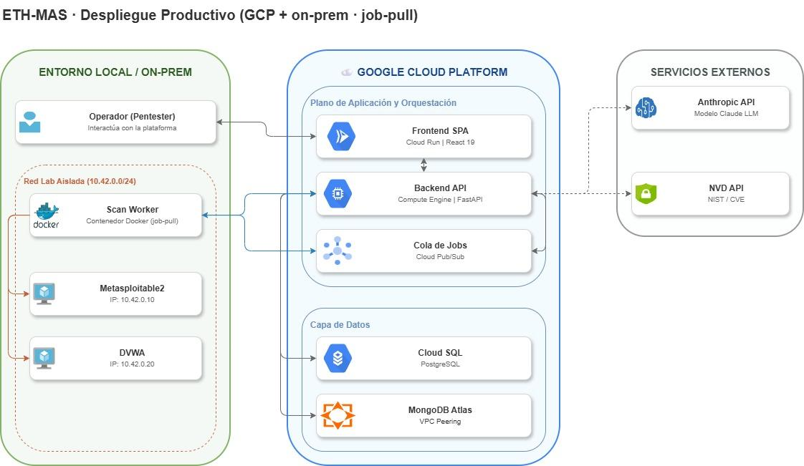
PROYECTO “ETH-MAS”
ARQUITECTURA DEL SOFTWARE
Híbrido de dos planos
App + datos en GCP (Cloud Run, SQL, Mongo).
Escaneo + lab on-prem, aislado.
Conectividad job-pull (el on-prem tira trabajo).
El lab vulnerable NUNCA va a la nube.
Estado: especificada en docs/. La entrega actual corre on-prem (Variante B).

Slide 9
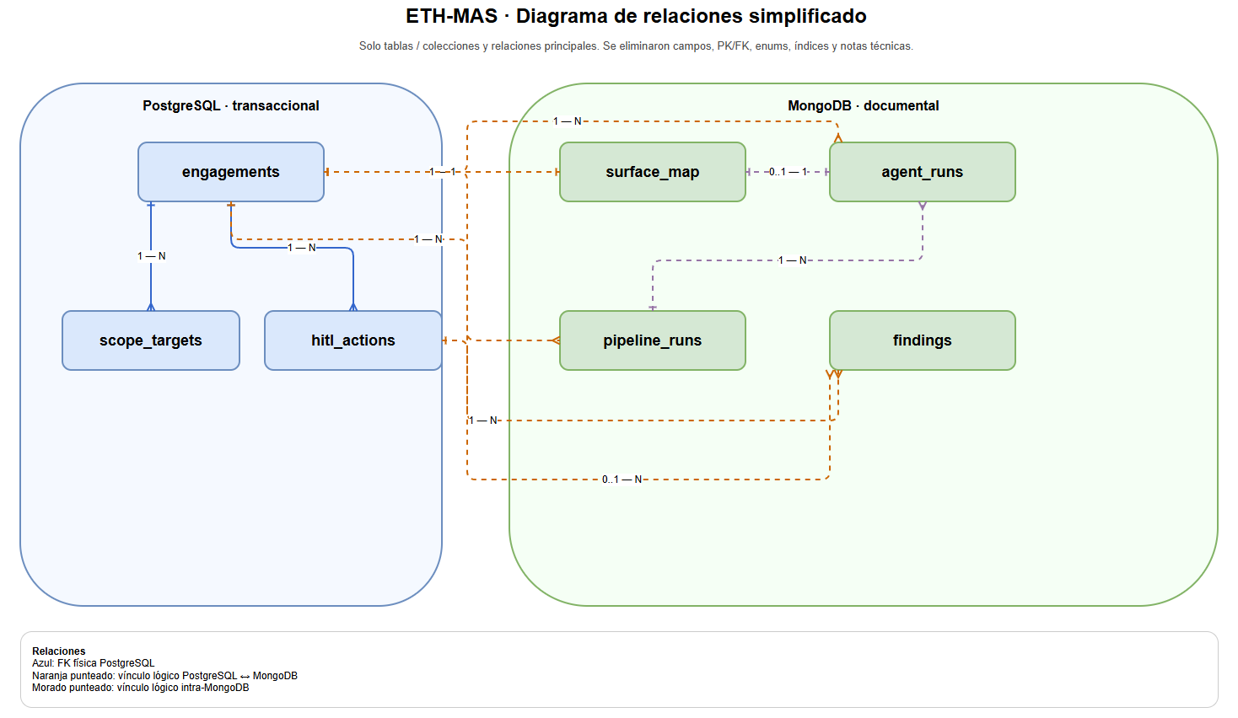
PROYECTO “ETH-MAS”
MODELO DE DATOS
Doble store
PostgreSQL 15 (transaccional)
engagements · scope_targets · hitl_actions · users
MongoDB 7 (documental)
findings · surface_map · agent_runs · pipeline_runs · reports
Migraciones versionadas con Alembic.
Diagrama Entidad-Relación — Postgres (transaccional) + MongoDB (documental)

Slide 10
PROYECTO “ETH-MAS”
TECNOLOGÍAS UTILIZADAS
Backend
FastAPI · Python 3.11
Pydantic v2
Alembic
Frontend
React 19 · Vite
Tailwind v4 · shadcn/ui
react-router-dom v7
Datos
PostgreSQL 15
MongoDB 7
Doble store
IA & Tools
Claude (Haiku · Opus) — API
MCP · nmap/nuclei/nikto/gobuster
OSINT · cve_lookup (NVD)
Reportería
Jinja2
WeasyPrint
PDF técnico + ejecutivo
Infraestructura
Docker / docker-compose
CI: pytest + build
Observabilidad SSE

Slide 11
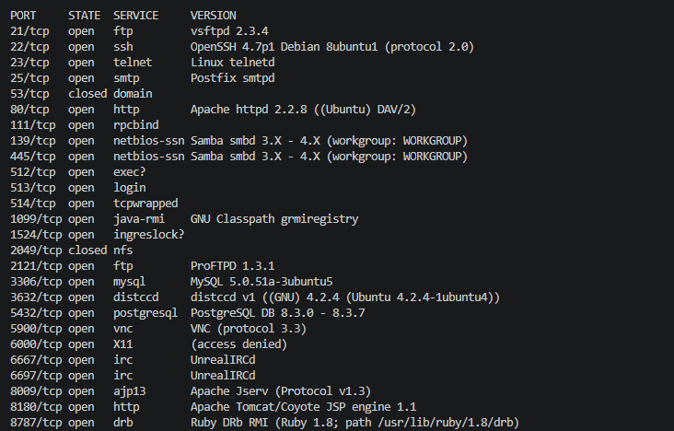
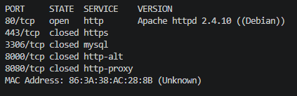
Lista vulnerabilidades Laboratorio
Maquina 1
Maquina 2

Slide 12
PROYECTO “ETH-MAS”
RESULTADOS — METASPLOITABLE2 (#26)
38
findings reales
38/38
con MITRE ATT&CK
4/4
etapas completas
~11–14 min
E2E completo
VALIDADO E2E
Pipeline completo sobre objetivo vulnerable
Engagement #26: Recon → Scan → Analysis → Reporter ejecutado 4/4.
38 hallazgos reales persistidos; los 38 enriquecidos con técnica MITRE ATT&CK.
HITL bloqueante validado: el agente se suspende, el operador aprueba y el pipeline reanuda.
Reportes técnico y ejecutivo generados (CVE / CVSS / MITRE / evidencia).

Slide 13
PROYECTO “ETH-MAS”
RESULTADOS — DVWA (#27)
12
findings web
4/4
etapas completas
PDF
técnico + ejecutivo
VALIDADO E2E
Confirmación sobre objetivo web
Engagement #27 sobre DVWA: pipeline 4/4 completo.
12 hallazgos web detectados y persistidos.
Reportes generados — mismo flujo que #26, distinto tipo de objetivo.
Demuestra que el pipeline generaliza más allá de un único target.

Slide 14
PROYECTO “ETH-MAS”
CALIDAD Y ROBUSTEZ
Pruebas
179 tests verdes (14 archivos)
Cobertura núcleo: scope 92% · scan_policy 94% · config 100%
Parser nmap 75% · reporter 70% · runtime LLM validado E2E
Estabilidad MITRE
0/29 hallazgos cambian de técnica entre corridas
(antes: 23/29 cambiaban)
Mapeo ATT&CK determinista y reproducible
Anti falsos positivos
Gate de confianza sobre CVE
CVE/CVSS validados contra NVD (match por CPE)
Evita técnicas y CVE-IDs alucinados
Reportes según audiencia
Ejecutivo: lenguaje de negocio, sin jerga
Técnico: CVE / CVSS / MITRE / evidencia
CI (INFRA-02): pytest + build en cada push

Slide 15
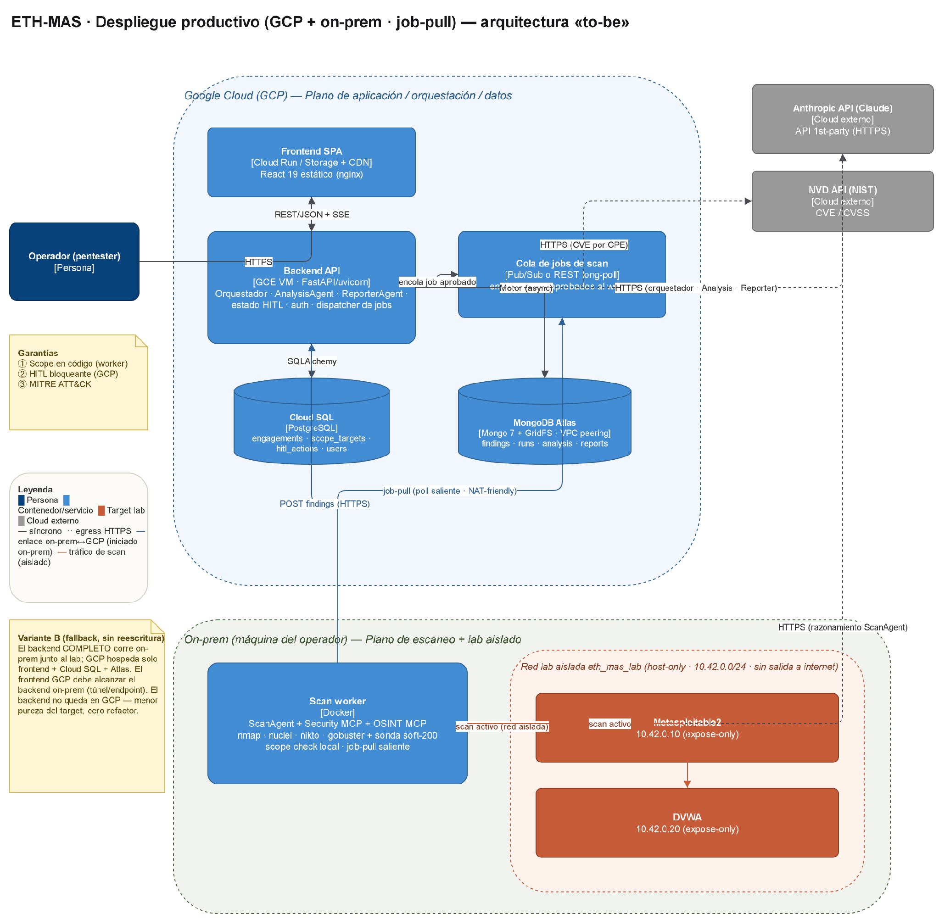
PROYECTO “ETH-MAS”
ARQUITECTURA PRODUCTIVA (TO-BE)
DISEÑADO · NO DESPLEGADO
Componentes clave
Orquestador conversacional + 4 agentes goal-driven sobre un blackboard.
Herramientas reales vía MCP (OSINT + Security).
Doble store: PostgreSQL + MongoDB.
Observabilidad en vivo (SSE).
Garantías en código: scope + HITL.
Despliegue productivo GCP + on-prem (job-pull) — diseño «to-be»

Slide 16
PROYECTO “ETH-MAS”
OBSTÁCULOS DURANTE EL DESARROLLO
Crítica "determinista"
Los agentes no actuaban como agentes.
Respuesta: ADR-005 — agentes reales goal-driven con guardarraíles en código.
Bug anti-zombi HITL
Subprocess MCP huérfanos por uvicorn --reload creaban HITL fantasma.
Fix: init:true (tini) + estado EXPIRED + cleanup + dedup app/DB.
Scope con CIDR / URL
El validador rechazaba CIDR o URL como target.
Fix: _extract_host (urlparse) + subnet_of, con tests.
Tools sin findings
nuclei/nikto/gobuster corrían sin persistir hallazgos.
Causas: templates, deps Perl, códigos ANSI, timeouts → fixes + 44 tests.

Slide 17
PROYECTO “ETH-MAS”
CONCLUSIONES Y TRABAJO FUTURO
Conclusiones
Pipeline E2E real (Recon → Scan → Analysis → Reporter) validado sobre el laboratorio.
Agentes con agencia amplia + guardarraíles de scope y HITL en código.
Evidencia reproducible: #26 (38 findings), #27 (12 findings), 179 tests, MITRE estable.
Se cumplen los objetivos del Capstone.
Trabajo futuro
Desplegar la Variante A (GCP + on-prem job-pull).
Ampliar herramientas (p. ej. Shodan post-Capstone).
Reducir el tiempo de ejecución E2E.
Más cobertura de tests sobre los agentes LLM.
Endurecer el anti falsos positivos.

Slide 18
Ahora iniciamos con la demostracion en vivo.
Gracias.
Proyecto ETH-MAS · github.com/rodrigosantibanez1/CapstoneCode
Rodrigo Santibáñez · Yerson Molina · David Garrido — PTY4614 · DUOC UC · 2026

